Slide 1
Retour d’expérimentation du PSI au 1er degré public
DENC – 08/02/2022

Slide 2
Quelques éléments de sondage
484 personnes ont répondu au sondage avec des disparités importantes selon les corps de métier : seuls 25% des enseignants de classes “ordinaires” ont répondu au sondage.
Plus de 70% des directeurs d’écoles y ont répondu.

Slide 3
Quelques données « clé »

Slide 4
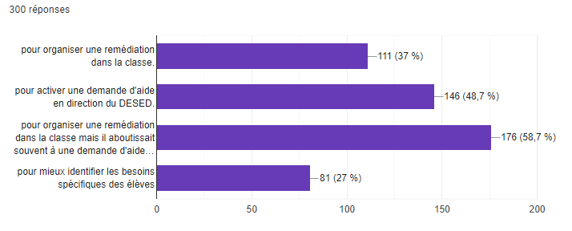
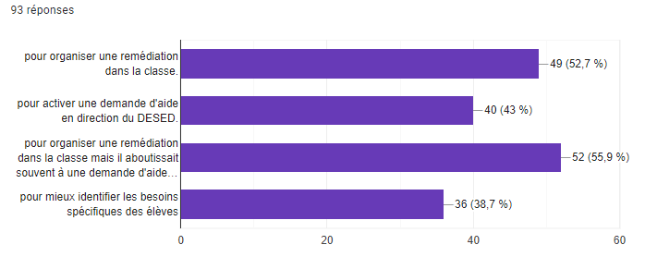
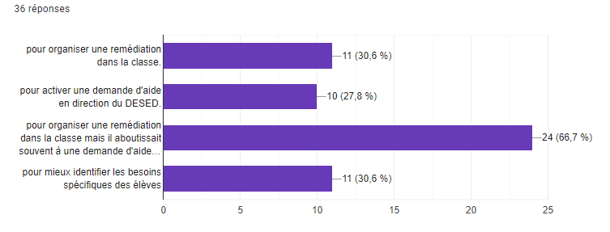
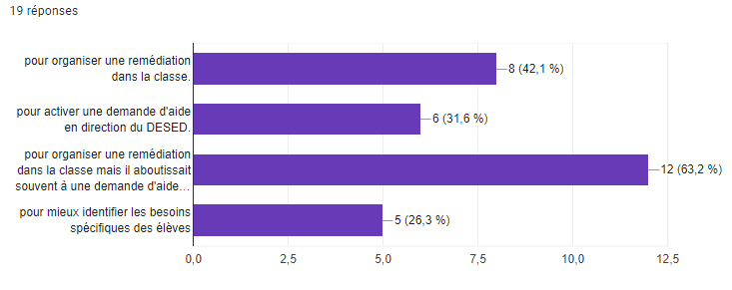
Avant la mise en place du PSI, le PPRS était élaboré...
Enseignants de classes dites ordinaires
Directeurs d’écoles
LE PPRS : un moyen d’organiser la remédiation et d’activer une demande d’aide
Enseignants spécialisés en DESED
Conseillers pédagogiques

Slide 5
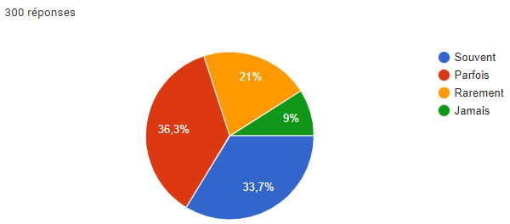
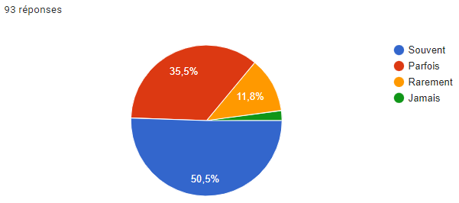
Le PRS a été retiré des documents officiels de la DENC, à quelle fréquence l'utilisiez-vous ?
Enseignants de classes dites ordinaires
Directeurs
L’ancien PRS : un document
très utilisé

Slide 6
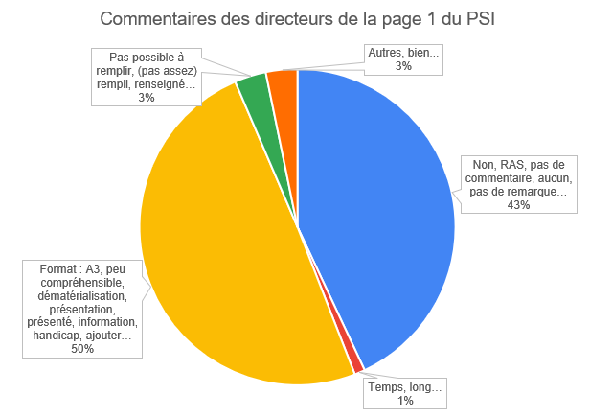
Commentaires sur la page 1 du PSI
Remarque 1 : l’ensemble des corps de métier s’accorde à dire que cette page devrait être remplie par les directeurs
Concernant la page 1, le format pourrait être amélioré pour la moitié des directeurs
Remarque 2 : la dématérialisation apparaît comme une possibilité d’amélioration de la page 1 du PSI dans 45 réponses sur 121
Remarque 3 : il est à noter que cette question était ouverte et donc aucune suggestion quant à une dématérialisation possible n’avait été faite.

Slide 7
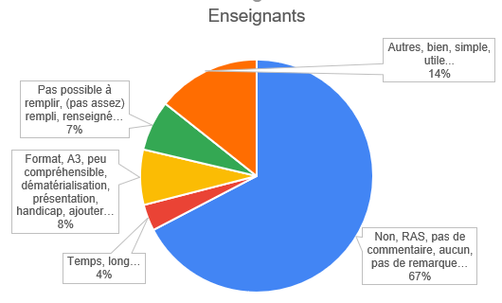
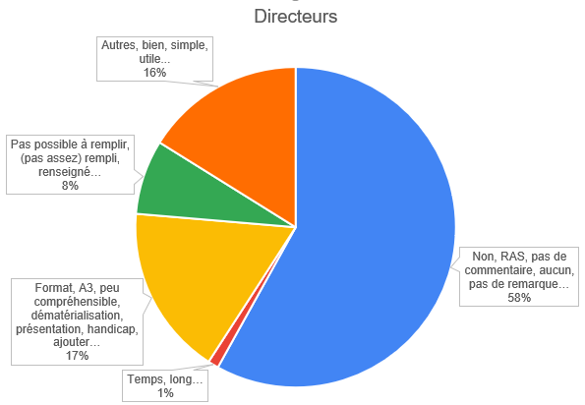
Commentaires sur la page 2 du PSI
81% des enseignants ne voient pas la nécessité de modifier la page 2.
74% des directeurs ne voient pas non plus la nécessité de modifier la page 2.
Au regard de ces résultats, la page 2 resterait identique.

Slide 8
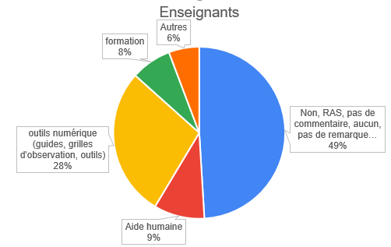
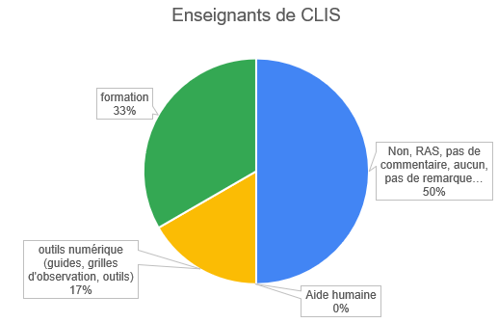
Auriez-vous besoin d'outils pour vous aider à cibler leurs besoins ? Si oui, de quel ordre ?
Les enseignants expriment le besoin de disposer d’outils pour les aider à cibler les besoins de leurs élèves

Slide 9
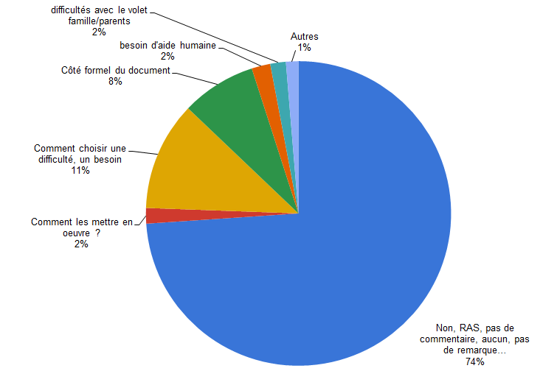
Si vous rencontrez des difficultés à élaborer la partie mise en oeuvre, pouvez-vous les préciser ?
42% nous confirment leurs difficultés face aux besoins multiples des élèves et notamment à établir des priorités en termes d’intervention.

Slide 10
La rédaction d'une demande d'aide en plus du PSI vous paraît-elle utile?
La réponse à cette question étant très partagée la procédure suivante sera mise en œuvre à la rentrée 2022 :
Maintenir la demande d’aide dans le PSI en la complétant de la partie “réponse du DESED”
Réaffirmer la possibilité de mener en parallèle un PSI dans la classe et une aide spécialisée si le PSI n’est pas encore bilanté.
Le DESED peut se positionner en personne-ressources dans la rédaction du PSI sans se substituer à l’enseignant de classe (aide au repérage des besoins de l’élève…)

Slide 11
Comment décririez-vous l'utilisation du PSI par rapport au PPESA ? Précisez votre réponse
61% des personnes interrogées n’ont pas fait de remarques particulières sur la question.
Les personnes interrogées ont du mal à envisager des objectifs atteignables à court terme lorsqu’il s’agit d’élèves en situation de handicap.
Proposition : des temps de formation nécessaires autour du changement de paradigme entre intégration et inclusion qui est formalisé à travers le PSI.
Formation des enseignants de CLIS dans le cadre des stages-écoles avec CLIS
La remarque qui revient le plus souvent concerne la durée plus courte de mise en œuvre du PSI (par rapport au PPESA)
Formation plus large (CCEP, dir, psy sco…) autour des attendus du PSI (observables…)*
Elles expriment davantage le besoin d’avoir une programmation annuelle pour ces élèves.

Slide 12
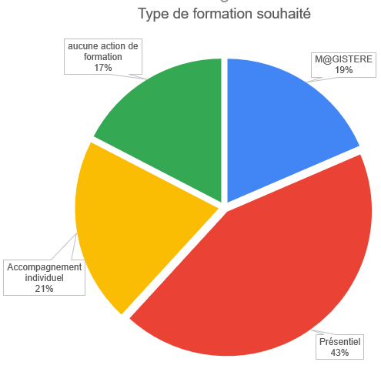
Afin de vous aider dans l'utilisation du PSI, quel type d'action de formation vous semblerait utile ?
Les 5 IEP ayant répondu au sondage sont favorables à une action de formation sur un temps d’animation pédagogique ou de conseil de cycles.
A noter que pour les secrétaires de CCEP, une formation de type M@gistère pourrait davantage répondre à leurs besoins.
Une formation de ce type pourrait renforcer un temps de formation en présentiel pour tous les enseignants.

Slide 13
Conclusion
Constats
Actions
Le PSI, un outil insuffisamment accompagné.
Le PRS, un outil toujours plébiscité par les enseignants.
Le PSI, un moyen d’activer la demande d’aide dans le cadre de la grande difficulté scolaire.
L’APDA, un document de référence en matière d’adaptations.
Un récapitulatif annuel des progrès de l’élève en situation de handicap, un besoin.
Formation au PSI des enseignants (AP, CC, stages-écoles, M@gistère...), document d’accompagnement retravaillé et prenant en compte les retours du sondage.
Proposition d’un nouvel outil (facultatif) à l’usage d’un groupe d’élèves ayant les mêmes besoins.
Intégration de la demande d’aide au PSI complétée de la partie « réponse DESED ».
Intégration du listing des adaptations (APDA – Cycle 3) au PSI dématérialisé.
Mise en place d’une réflexion visant à définir ce que l’on attend des observables dans le cadre d’un PSI destiné des élèves en situation de handicap.

